Slide 1


Gestione nutrizionale nel post-operatorio bariatrico:
dalla teoria alla pratica.
Dott.ssa Chiara Bellantone
Medico Nutrizionista
Dott.ssa Tania Musca
Dietista
Servizio di Nutrizione Clinica e Dietologia
Ospedale San Carlo di Nancy - Roma

Slide 2




Il Ruolo Critico della Nutrizione Post-Operatoria
La nutrizione post-operatoria non riguarda solo la perdita di peso, ma piuttosto è la pietra angolare del recupero e della salute generale dopo la chirurgia bariatrica.
Il corpo subisce profondi cambiamenti e un adeguato apporto nutrizionale è vitale per diverse ragioni:
Prevenire carenze nutrizionali:
- Proteine e micronutrienti adeguati sono essenziali per la guarigione delle ferite, la riparazione dei tessuti
e il rafforzamento del sistema immunitario.
- La chirurgia bariatrica può alterare l'assorbimento dei nutrienti. Necessario impostare piani nutrizionali
per prevenire le comuni carenze di vitamine e minerali.
Perdita di Peso, Mantenimento e riduzione del rischio di regain ponderale:
Seguire la dieta prescritta aiuta a ottenere una perdita di peso costante e sana e stabilisce abitudini cruciali
per la gestione del peso a lungo termine.
Adattamento alla Nuova Capacità Gastrica:
Imparare a fare pasti più piccoli e frequenti e a concentrarsi su alimenti ricchi di nutrienti è fondamentale per
il comfort e la digestione.
Minimizzazione delle Complicazioni:
Corrette abitudini alimentari riducono il rischio di problemi come la Dumping Syndrome, la disidratazione e
le problematiche gastrointestinali.

Slide 3





E’ importante far capire ai pazienti che non solo soli in questo viaggio. Il team medico multidisciplinare è
impegnato a fornire supporto e guida completi in ogni fase del percorso:
Chirurgo Bariatrico
Dietologo/Dietista
Fornisce competenza chirurgica e supervisiona cure
mediche complessive.
La guida per tutti gli aspetti nutrizionali, offrendo piani alimentari personalizzati, educazione e supporto nello sviluppo di abitudini alimentari sane.
Psichiatri/Psicologi
Aiuta ad affrontare l'alimentazione emotive (le radici della patologia vanno ricercate negli anni e, molto spesso, sono di natura psicologica), l'immagine corporea e i cambiamenti comportamentali essenziali per il successo a lungo termine.

Slide 4
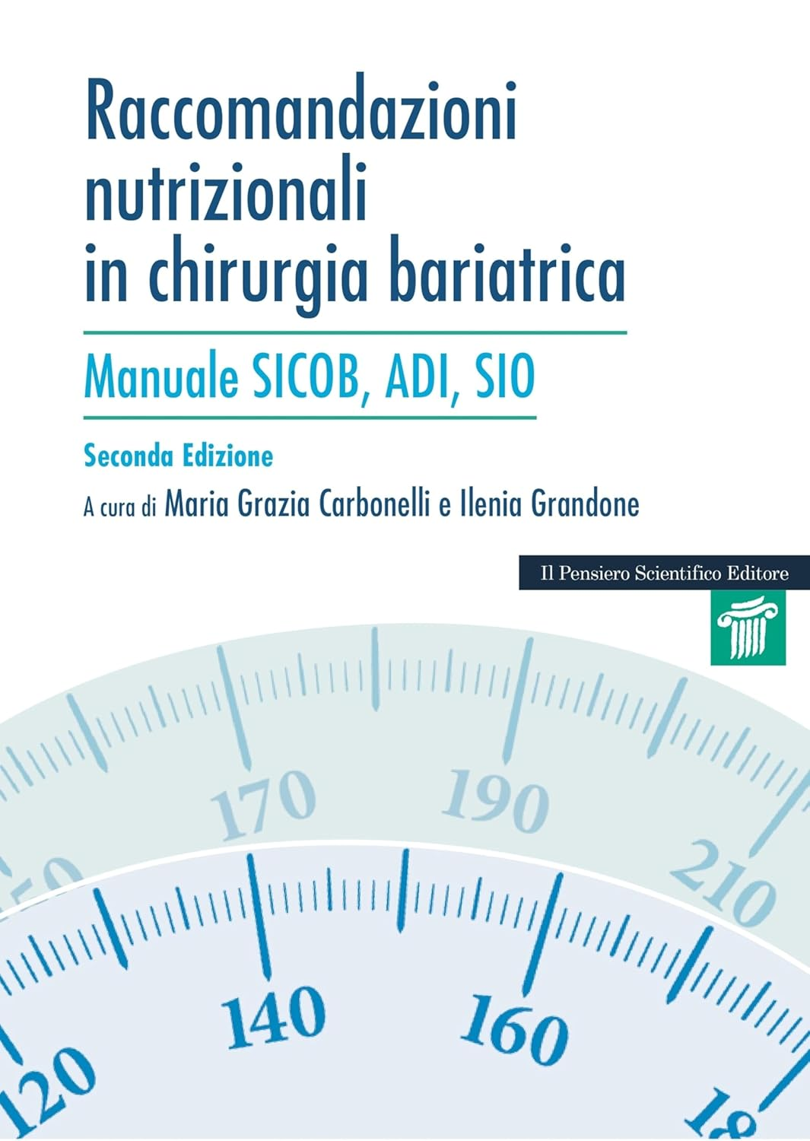
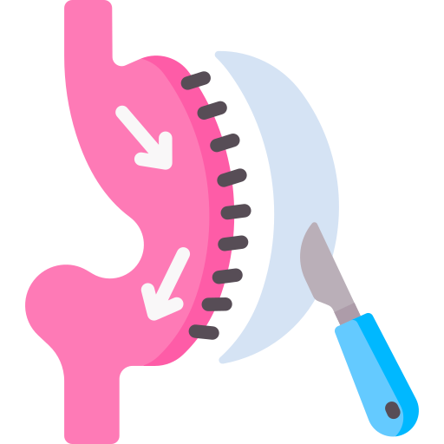

DIETA POST- OPERATORIA
Raccomandazioni nutrizionali in chirurgia bariatrica Manuale SICOB, ADI, SIO
BYPASS GASTRICO e
DIVERSIONE BILOPANCREATICA
SLEEVE GASTRECTOMY
Percorso dietetico progressivo:
a 2 ore dall'intervento alimentazione orale con liquidi chiari senza zuccheri;
fase liquida per circa 3 giorni fino ad 1 settimana;
fase semiliquida per 2 settimane;
fase semisolida per 1-2 settimane;
fase solida di mantenimento.
Percorso dietetico progressivo:
nelle prime 24-48 ore alimentazione orale con liquidi chiari senza zuccheri;
fase liquida per 1-2 settimane;
fase semiliquida nella per 1-2 settimane;
fase solida di mantenimento dalla 5ª-6ª settimana postoperatoria, che prevede l'assunzione di alimenti morbidi che necessitano di un'attenta masticazione.

Slide 5





DIETA POST- OPERATORIA
Fase Liquidi chiari
Fase Liquida
Essenziale per il riposo intestinale e la ripresa graduale.
Introduzione graduale di liquidi più consistenti.
Fase Semiliquida
Fase Semisolida
Passaggio a consistenze morbide e omogenee.
Reintroduzione di alimenti facilmente masticabili e digeribili.
Fase Solida (solo per GB e BPD)
Fase Definitiva di mantenimento
Dieta solida di transizione
Costruzione di un’alimentazione equilibrata, sostenibile e permanente
Obiettivi nell'immediato postoperatorio:
coprire i fabbisogni nutrizionali in un contesto
di restrizione calorica
minimizzare l'insorgenza di complicazioni digestive.

Slide 6


DIETA POST- OPERATORIA
SLEEVE GASTRECTOMY
BYPASS GASTRICO e
DIVERSIONE BILOPANCREATICA
APPORTO ENERGETICO
si consiglia di iniziare con un apporto calorico di 300-500 kcal con dieta liquida e poi aumentare progressivamente fino a 1200 kcal al giorno nella fase solida.
APPORTO PROTEICO
1,0-1,5 g/kg di peso ideale o 60-80 g al giorno
APPORTO PROTEICO
90 g al giorno dopo diversione biliopancreatica e tra 60 e 160 g al giorno dopo bypass
si riscontra una riduzione nell’ assunzione a causa di:
basso apporto alimentare
ridotta tolleranza del paziente verso i cibi proteici
minore digeribilità.
+ integrazione proteica (liquidi o in polvere)

Slide 7




DIETA POST- OPERATORIA
SLEEVE GASTRECTOMY
BYPASS GASTRICO e
DIVERSIONE BILOPANCREATICA
APPORTO DI CARBOIDRATI
nell'immediato postoperatorio con 50 g al giorno, fino ad un apporto di 130 g al giorno.
35% e il 48% dell'introito calorico globale, mentre gli zuccheri semplici < al 10% dell'introito calorico giornaliero. La limitazione degli zuccheri semplici ha effetti positivi anche sulla prevenzione della nausea.
Basso indice glicemico
APPORTO DI GRASSI
I grassi dovrebbero rappresentare il 20-30% dell’introito calorico giornaliero, soprattutto da grassi mono e polinsaturi (10-15%).
La quantità di colesterolo dovrebbe essere inferiore a 300 mg/die.
APPORTO IDRICO
L'idratazione orale dovrebbe essere iniziata tempestivamente come la rialimentazione. Si consiglia di raggiungere progressivamente almeno1,5 litri al giorno.
APPORTO SALI MINERALI/VITAMINE: integrazione giornaliera con multivitaminico

Slide 8

DIETA POST-OPERATORIA
Protocollo nutrizionale
Guida completa per il percorso di rialimentazione
– San Carlo di Nancy -

Slide 9



Principio Fondamentale: Ascoltare il Proprio Corpo
Durante tutto il percorso, il principio fondamentale è uno: ascoltate il corpo e fermarsi quando ci si sente sazi, indipendentemente dalla quantità di cibo ingerita. Forzare l'assunzione potrebbe causare vomito e compromettere il processo di guarigione.

Slide 10

Prima Fase Liquida chiara: I Primi Passi della Guarigione
Da due ore dall’intervento
Orzo o Tè deteinato, camomilla senza limone, senza zucchero –
è possibile utilizzare con moderazione dolcificante naturale a base di Stevia

Slide 11





Fase Liquida : I Primi Passi della Guarigione
Da seguire per 3 giorni fino ad 1 settimana post-operatorial (circa 330 kcal)
Questa è la fase più delicata del percorso. Lo stomaco ha appena subito un intervento importante e necessita di riposo e cura. Durante questi primi giorni cruciali, l'alimentazione liquida permette alla zona operata di iniziare il processo di guarigione senza stress meccanico.
Colazione
Spuntino metà mattina/pomeriggio
Pranzo/Cena
Tè leggero, Orzo, camomilla senza limone, senza zucchero 125 ml- è possibile utilizzare con moderazione dolcificante naturale a base di Stevia
Tè leggero, Orzo, camomilla senza limone, senza zucchero 125 ml- è possibile utilizzare con moderazione dolcificante naturale a base di Stevia
Pasta di tipo minuto o Semolino 20g cotti in brodo vegetale e conditi
Olio EVO 5g (1 cucchiaino)
Importante: No dado da brodo confezionato - solo brodo naturale fatto in casa con verdure (zucchine, carota, patata, sedano)
2 biscotti per l’infanzia o 2 fette biscottate ammorbidite nella bevanda scelta
Principio Fondamentale: Smettere di mangiare non appena ci si sente sazi, indipendentemente dalla quantità di cibo ingerita. Questo è essenziale per evitare complicazioni e favorire una corretta guarigione.

Slide 12
Fase Semiliquida: consistenza omogeneizzata
Da seguire per 2 settimane (circa 750 kcal)
Questa fase rappresenta un momento cruciale nel percorso di recupero. Dopo aver permesso allo stomaco di guarire con alimenti liquidi, è ora il momento di reintrodurre gradualmente le proteine attraverso cibi omogeneizzati o frullati. Le proteine sono essenziali per la guarigione dei tessuti e per mantenere la massa muscolare durante il processo di dimagrimento.
Colazione
Spuntino metà mattina/pomeriggio
Pranzo/Cena
Caffè leggero o decaffeinato, caffè d’orzo, tè leggero o deteinato, Orzo, camomilla senza limone, senza zucchero 125 ml-
è possibile utilizzare con moderazione dolcificante naturale a base di Stevia
Frutta (mela o pera) cotta o grattugiata g. 100
O mousse di frutta 100 g
Lo spuntino di metà mattina o di metà
pomeriggio può essere sostituiro con uno
yogurt magro (bianco o alla frutta
senza pezzi) o latte da p. scremato
Delattosato g. 150
Pasta di tipo minuto o Semolino 20g o crema di riso g. 20 cotti in brodo vegetale e conditi + g. 5 di parmigiano
Olio EVO 5g (1 cucchiaino)
Secondo piatto proteico
2 biscotti per l’infanzia o 2 fette biscottate ammorbidite nella bevanda scelta
Importante: No dado da brodo confezionato - solo brodo naturale fatto in casa con verdure (zucchine, carota, patata, sedano)

Slide 13




Schema Settimanale delle Proteine
Ogni pasto deve includere un secondo piatto proteico + 5g di olio EVO (1 cucchiaino). Le grammature indicate sono da considerarsi al massimo: se non riuscite a consumare tutto, non forzatevi mai.
Carne
4/7 Volte/Settimana: (vitello, pollo, tacchino, manzo) - 100g in forma omogeneizzata o n. 2 vasetti da 80 g
Pesce
6-7 Volte/Settimana: (sogliola, merluzzo, palombo, orata, spigola, nasello, dentice) – 160/ 150 g omogeneizzato di pesce n. 2 da 80 gr
Latticini
4/7 Volte/Settimana: 70g ricotta di mucca oppure 60g di formaggini o Philadelphia light

Slide 14
Fase Semisolida: consistenza tritata o frullata
Da seguire per 1- 2 settimane (circa 900 kcal)
La consistenza degli alimenti vira verso il solido.
Pranzo/Cena
Colazione
Spuntino metà mattina/pomeriggio
Caffè leggero o decaffeinato, caffè d’orzo, tè leggero o deteinato, Orzo, camomilla senza limone, senza zucchero 125 ml-
è possibile utilizzare con moderazione dolcificante naturale a base di Stevia
Frutta (mela o pera) cotta o grattugiata g. 100
O mousse di frutta 100 g
Lo spuntino di metà mattina o di metà
pomeriggio può essere sostituiro con uno
yogurt magro (bianco o alla frutta
senza pezzi) o latte da p. scremato
Delattosato g. 150
SG: Pasta di tipo minuto o riso 30g al pomodoro o in bianco o in brodo vegetale o pane tostato
g. 40 +g. 10 di parmigiano
GB o BPD: semolino, crema di riso, pastina di piccolo formato 30 g + 1 cucchiaio parmigiano o crackers 25 gr o fette biscottate n. 3 o pane
g. 30
Yogurt magro (bianco o alla frutta
senza pezzi) g. 200 o Latte da p. scremato
g. 150
Olio EVO 5g (1 cucchiaino)
2 biscotti per l’infanzia o 2 fette biscottate ammorbidite nella bevanda scelta
Contorno di verdure e ortaggi: passato di sole verdure (bietola, spinaci, zucca, zucchine, fagiolini) g. 80
Secondo piatto proteico

Slide 15







Rotazione Settimanale delle Proteine - Fase Semisolida
Ogni pasto deve includere un secondo piatto + 5g di olio EVO. La varietà è fondamentale per garantire tutti i nutrienti necessari:
Carne rossa magra
Carne bianca
Pesce
SG: 100g finemente tritata, cotta al vapore o ai ferri
GB o BPD 100-120 macinata o frullata
2 volte/settimana
100g di pollo o tacchino finemente tritati, cotti al vapore o ai ferri –
2 volte/settimana
120g/150g di sogliola, merluzzo, orata, spigola o nasello sminuzzato, al vapore o ai ferri –
4 volte/settimana
Affettati magri
Latticini freschi
Uova
80g di prosciutto crudo/cotto sgrassati o bresaola finemente sminuzzati –
2 volte/settimana
80- 100g ricotta vaccina, fiocchi di formaggio, certosino o 50g Philadelphia light –
2 volte/settimana
n.2 uovo strapazzato, in frittata o in camicia - 2 volta/settimana

Slide 16
Fase Solida :
GB e BPD: 5-6 Settimana post-intervento circa (1200 kcal)
Prevede l’assunzione di alimenti che necessitano di un’attenta masticazione.
Colazione
Spuntino metà mattina/pomeriggio
Pranzo/Cena
Latte da p. scremato g. 125 o Caffè leggero o decaffeinato, caffè d’orzo, tè leggero o deteinato, Orzo, camomilla senza limone, senza zucchero 125 ml- è possibile utilizzare con moderazione dolcificante naturale a base di Stevia
Frutta senza buccia e semi 200 gr +
1 fetta biscottata
yogurt magro (bianco o alla frutta
senza pezzi) o o g. 10 di parmigiano
Pasta di piccolo formato g. 30, cotta in brodo vegetale o con sugo di pomodoro leggero o pane g. 30 (meglio se tostato) o crackers g. 30
Olio EVO 15g (3 cucchiaini)
Verdure cotte tipo g. 100: bietola, spinaci, zucca, zucchine (verificare la propria tollerabilità)
Secondo piatto proteico*
n. 2-3 fette biscottate o pane g. 20 da tostare o cereali g. 20 o biscotti Secchi
n. 3-4

Slide 17
Rotazione Settimanale delle Proteine - Fase Solida
Carne rossa magra
Carne bianca
Pesce
120g parti tenere
1 volta/settimana
120g di pollo o tacchino parti tenere
3 volte/settimana
160g di sogliola, merluzzo, orata, spigola o nasello al vapore o ai ferri –
1 volte/settimana
Affettati magri
Latticini freschi
Uova
80g di prosciutto crudo/cotto sgrassati o bresaola finemente sminuzzati –
Non più 1 volta/settimana
100g ricotta vaccina, fiocchi di formaggio, certosino o 50g Philadelphia light –
1 volta/settimana
n.1-2 uovo strapazzato, in frittata o in camicia - 1 volta/settimana

Slide 18
Fase Solida Definitiva di mantenimento:
SG
Colazione
Spuntino metà mattina/pomeriggio
Pranzo/Cena
Latte da p. scremato g. 200 o yogurt bianco magro g. 250 o alla frutta g. 200 (delattosato se intolleranza)
Caffè leggero o decaffeinato, caffè d’orzo, tè leggero o deteinato, Orzo, camomilla senza limone, senza zucchero 125 ml- è possibile utilizzare con moderazione dolcificante naturale a base di Stevia
Frutta senza buccia e semi 200 gr +
1 fetta biscottata
Lo spuntino di metà mattina o di metà
pomeriggio può essere sostituiro con uno
yogurt magro (bianco o alla frutta
senza pezzi) o latte da p. scremato
Delattosato g. 150
Pane g. 50 preferibilmente tostato oppure crackers g. 30 o pane carasau g. 40, legumi Secchi g. 50 o Freschi g. 150.
Il pane può essere sostituito da pasta, riso polenta, orzo, farro conditi con sugo di pomodoro o verdure.
Pasta o riso g. 40 + patate g. 100
Pasta, riso, orzo o farro g. 20 + legumi Secchi pesati a crudo g. 40 o a cotto legumi Freschi g. 120
Olio EVO 10g (2 cucchiaini)
n. 3 fette biscottate o pane g. 40 da tostare o cereali g. 20 o biscotti Secchi
n. 2
Verdure cotte secondo tolleranza g. 200 o crude g. 100
Secondo piatto proteico*

Slide 19
Rotazione Settimanale delle Proteine - Fase di mantenimento
Ogni pasto deve includere un secondo piatto + 5g di olio EVO. La varietà è fondamentale per garantire tutti i nutrienti necessari:
Carne rossa magra
Carne bianca
Pesce
150g parti tenere
1 volta/settimana
150g di pollo o tacchino parti tenere
1 volta/settimana
250g di sogliola, merluzzo, orata, spigola o nasello sminuzzato, al vapore o ai ferri – o tonno sott’olio g.120o al naturale
Almeno 2 volte/settimana
Affettati magri
Latticini freschi
Uova
80g di prosciutto crudo o speck sgrassati g. 120 prosciutto cotto g. 80 o fesa di tacchino o bresaola g. 90–
Non più 1 volta/settimana
100g ricotta vaccina, fiocchi di formaggio, certosino o 50g Philadelphia light –
Non più 1 volta/settimana
n.1-2 uovo strapazzato, in frittata o in camicia - 1 volta/settimana

Slide 20
Fase Solida Definitiva di mantenimento:
GB E BPD
Colazione
Spuntino metà mattina
Pranzo
Latte da p. scremato g. 200 o yogurt bianco magro g. 250 o alla frutta g. 200 (delattosato se intolleranza) O yogurt greco 0% grassi 1 vasetto
Caffè leggero o decaffeinato, caffè d’orzo, tè leggero o deteinato, Orzo, camomilla senza limone, senza zucchero 125 ml- è possibile utilizzare con moderazione dolcificante naturale a base di Stevia
Frutta senza buccia e semi 200 gr +
1 fetta biscottata + yogurt magro (bianco
o alla frutta senza pezzi) o yogurt greco
0% grassi 1 vasetto
2v: 15 g di crackers non salati o pane tostato
30 g +20 g di parmigiano o 30 g di ricotta
oppure
1v: 15 g di crackers non salati + 20 g di
affettato magro oppure
4v: 30 g di crackers non salati o
4 fette biscottate
g. 50-60 Pasta, riso, orzo, farro cous cous, polenta o altro cereale con aggiunta di g. 10 di parmigiano
Olio EVO 5g (1 cucchiaino)
Verdure cotte secondo tolleranza g. 200 o crude g. 50
Secondo piatto proteico*
Spuntino metà pomeriggio
Cena
g. 20-30 Pasta, riso, orzo, farro cous cous, polenta, g. 40-50 di pane o patate g. 150 o crackers non salati 30 g o gallette n.3-4
n. 3 fette biscottate o pane g. 40 da tostare o cereal g. 20 o biscotti Secchi
n. 2
Olio EVO 5g (1 cucchiaino)
Verdure cotte secondo tolleranza g. 200 o crude g. 50
Secondo piatto proteico*

Slide 21
Rotazione Settimanale delle Proteine - Fase Solida Morbida
Carne rossa magra
Carne bianca
Pesce
100/120 g parti tenere
1 volta/settimana
100/120g di pollo o tacchino parti tenere
1 volta/settimana
100/150g di sogliola, merluzzo, orata, spigola o nasello sminuzzato, al vapore o ai ferri – o tonno sott’olio g.120o al naturale
3 volte/settimana
Affettati magri
Latticini freschi
Uova
g. 70-80 prosciutto crudo o speck sgrassati, prosciutto cotto, fesa di tacchino o bresaola
1 volta/settimana
80/100g ricotta vaccina, fiocchi di formaggio, certosino, Philadelphia light –o stagionato g. 40-50
1 volta/settimana
n.1-2 uovo strapazzato, in frittata o in camicia - 1 volta/settimana
**Carne di manzo o pesce fresco g 120 sostituibili con:
Tofu g 100 Bistecche di soia g 100
Hamburger di soia g 100
Legumi secchi g 50 Legumi freschi g 200
* Piatto unico: 20 g di pasta + 40 g di legumi secchi (passati o decorticati) o 80 g freschi +
piccolo contorno di verdura tenera (ad es. zucchine, carote, spinaci, ecc.)

Slide 22
Bevande e Alimenti da Evitare Assolutamente
❌ Bevande Vietate
❌ Temperature e Spezie
Bevande gassate (irritano lo stomaco)
Evitare alimenti troppo speziati
Bevande zuccherate (causano dumping syndrome)
Evitare cibi troppo caldi o troppo freddi
Alcolici e superalcolici (tossici per il fegato e ipercalorici)
La temperatura moderata favorisce la digestione
❌ Alimenti Sconsigliati
Zuccheri semplici: dolci, marmellate, miele, cioccolato
Formaggi stagionati e piccanti, insaccati
Frutta secca e sciroppata, succhi di frutta

Slide 23
Regole Comportamentali Fondamentali: Il Segreto del Successo
Il successo a lungo termine dopo la chirurgia bariatrica non dipende solo da cosa si mangia, ma anche da come si mangia. Queste regole comportamentali sono cruciali quanto il piano alimentare stesso. Adottarle come nuove abitudini permanenti farà la differenza tra un recupero ottimale e possibili complicazioni.
Masticazione e Tempo
Ascoltare il Proprio Corpo
Mangiare lentamente, masticando accuratamente ogni boccone e fermandosi tra un boccone e l'altro. Il pasto deve durare almeno 30-40 minuti. Questo permette al cervello di ricevere i segnali di sazietà e previene il sovraccarico gastrico.
Smettere di mangiare immediatamente quando ci si sente sazi, indipendentemente dalla quantità di cibo ingerita. Insistere provocherebbe vomito e stress al sistema digestivo. La vostra nuova capacità gastrica è ridotta: rispettatela.
Iniziare sempre pranzo e cena con il secondo piatto (pietanza proteica). Le proteine sono essenziali per mantenere la massa muscolare durante il dimagrimento e devono avere la priorità assoluta nell'assunzione.
Frazionamento dei Pasti
Priorità alle Proteine
Rispettare 3 pasti principali + 2 spuntini mantenendo orari regolari. La regolarità aiuta il metabolismo e previene picchi glicemici. Consumare il pasto serale almeno 2 ore prima di coricarsi per evitare l'insorgenza di reflusso gastroesofageo, una complicanza comune nel post-operatorio
Gestione delle Intolleranze
Separare Cibo e Liquidi
Se l'introduzione di un nuovo alimento dovesse causare eccessiva ripienezza gastrica o vomito, ritornare alla dieta della fase precedente per 2-3 giorni. Non abbiate fretta: ogni corpo ha i suoi tempi di adattamento.
Mai mangiare e bere contemporaneamente. I liquidi devono essere assunti almeno mezz'ora prima o dopo i pasti. Bere durante i pasti può causare distensione gastrica e discomfort intestinale

Slide 24







Idratazione e Timing dei Pasti: Elementi Chiave
L'idratazione corretta e il timing appropriato dei pasti sono componenti fondamentali del successo post-operatorio.
Timing Corretto
Bevande Consentite
Quantità Giornaliera
Le bevande vanno assunte a distanza di
almeno mezz'ora dal pasto, sia prima
che dopo
Oltre all'acqua sono permessi: tè, camomilla,
orzo, caffè preferibilmente decaffeinato,
tisane
Bere almeno 1,5 litri di acqua nella giornata,
distribuiti nell'arco della giornata
L'acqua deve essere naturale, mai gassata,
e assunta sempre a piccoli sorsi
Questa regola previene la distensione
gastrica e ottimizza la digestione
Bevande senza zucchero o
con dolcificanti naturali a base di Stevia

Slide 25
Integrazione e Attività Fisica: Pilastri del Successo
Il percorso post-chirurgia bariatrica non si limita alla sola alimentazione.
Due elementi fondamentali per garantire risultati ottimali e duraturi sono : l'integrazione vitaminica corretta e l'incremento graduale dell'attività fisica.
Attività fisica
L’attività fisica va introdotta gradualmente, con l’obiettivo di:
• Preservare la massa muscolare
• Migliorare il metabolismo
• Favorire il benessere psicofisico
Integrazione Vitaminica Essenziale
L'integrazione non è opzionale: è una necessità medica che deve essere seguita con rigore.
"L'integrazione di vitamine prevista nel programma deve essere assunta con regolarità, senza eccezioni. La salute a lungo termine dipende da questa disciplina quotidiana."
Il team medico prescriverà un protocollo specifico di integratori che tipicamente include:
Multivitaminico completo - per prevenire carenze multiple
Altri supplementi - in base alle necessità individuali
Monitoraggio Esami ematochimici
Gli esami del sangue periodici monitoreranno i livelli e permetteranno aggiustamenti del protocollo. Risulta necessario non saltare questi controlli e non interrompere mai l'integrazione senza consulto medico.

Slide 26









Gestione Nutrizionale Post-Operatoria Bariatrica:
Take home messages
Rialimentazione in fasi
Il successo a lungo termine del percorso post-chirurgia bariatrica dipende in gran parte dall'adozione consapevole e costante di un regime nutrizionale adeguato.
Inizio graduale con liquidi, poi puree e cibi morbidi. Essenziale per la guarigione e l'adattamento dello stomaco.
Priorità alle Proteine
Garantire un adeguato apporto proteico ad ogni pasto per preservare la massa muscolare e favorire la sazietà.
Integrazione Indispensabile
Assumere quotidianamente vitamine e minerali prescritti per prevenire carenze nutritive a lungo termine.
Idratazione Costante
Bere a piccoli sorsi, lontano dai pasti, per prevenire disidratazione e favorire la digestione.
Attività Fisica
Aumentare gradualmente il movimento per migliorare il benessere generale e il mantenimento del peso.

Slide 27
Grazie

